Slide 1
졸업 프로젝트: 축구 승부예측 모델 개발 디자인스프린트 5일차 – survey, pitching
종합설계1_02분반
나 혼자 한다 조
201302366 김규태

Slide 2
MAP:
축구 승부예측 웹 개선
메인화면에서 경기일정 탐색
user
Web application 접속
해당 경기 페이지 접속
경기분석 및 예측결과 제공
자신이 원하는 경기 검색
HMW
어떻게 하면 웹사이트의 신뢰도 및 방문율을 높일 수 있을까?
어떻게 하면 사용자에게 직관적인 UI를 제공할 수 있을까?

Slide 3
문제점
분석 및 예측결과에 대한 적중률 및 과거 내역이 공개되지 않는다.
예상스코어 결과 제공 외에 구체적인 분석 내용이 제공되지 않는다
분석 내용에 대한 주관적 해석외에 데이터에 기초한 객관적인 데이터 제공이 부족하다.
두 팀의 시즌 전반적인 경기력 데이터만 제공, 최근 경기력에 대한 전적 외에 데이터 제공 미흡

Slide 4
Solution
Q: 어떻게 하면 웹사이트의 신뢰도 및 방문율을 높일 수 있을까?
-해당 웹사이트의 분석결과에 따른 적중률 공개
-분석결과에 대한 객관적 데이터를 바탕으로한 근거 제시
Q:어떻게 하면 사용자에게 직관적인 UI를 제공할 수 있을까?
-타 사이트에서 확인 가능한 경기에 대한 기본적인 정보(라인업,최근전적,상대전적,순위 등)는 UI에서 배제한다.
-경기 분석결과에 대한 근거로 제공하는 데이터들을 각종 그래프를 이용해 시각적으로 제공한다

Slide 5
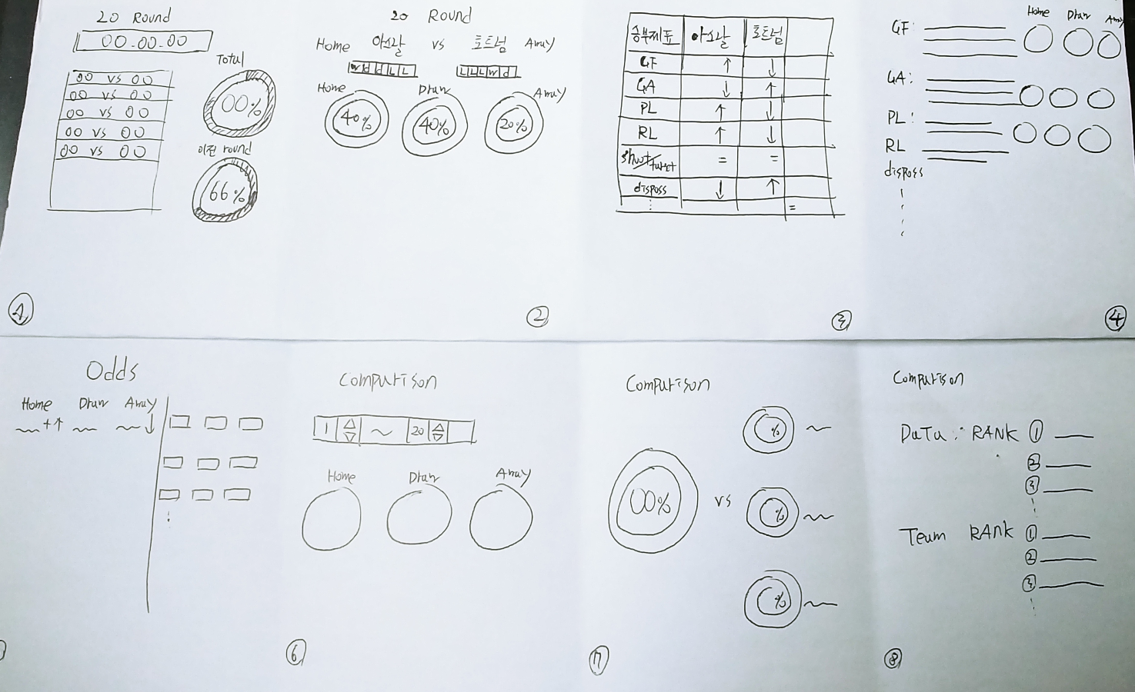
Crazy 8‘s
1 메인화면(좌측위)
2 경기 페이지
3 경기분석표
4 데이터지표 설명
5 배당률 비교
6 기간 범위내 적중률
7 타 사이트 적중률 비교
8 데이터,팀 중에 높은 적중률 순위 비교

Slide 6
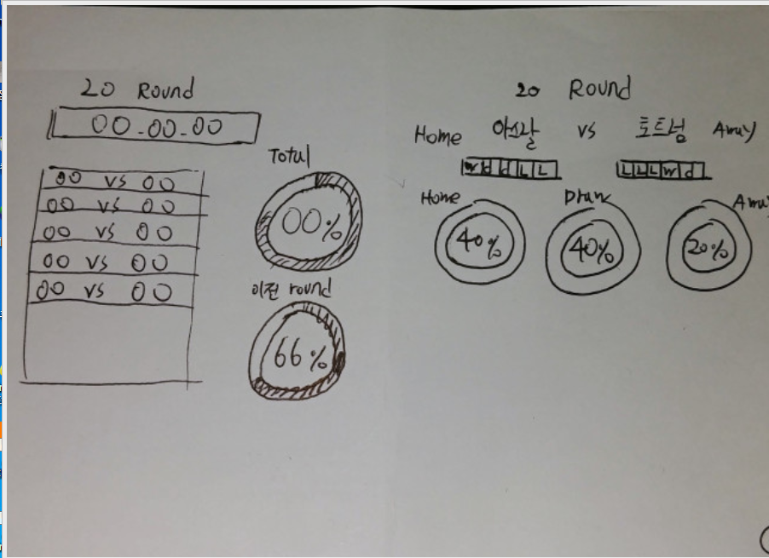
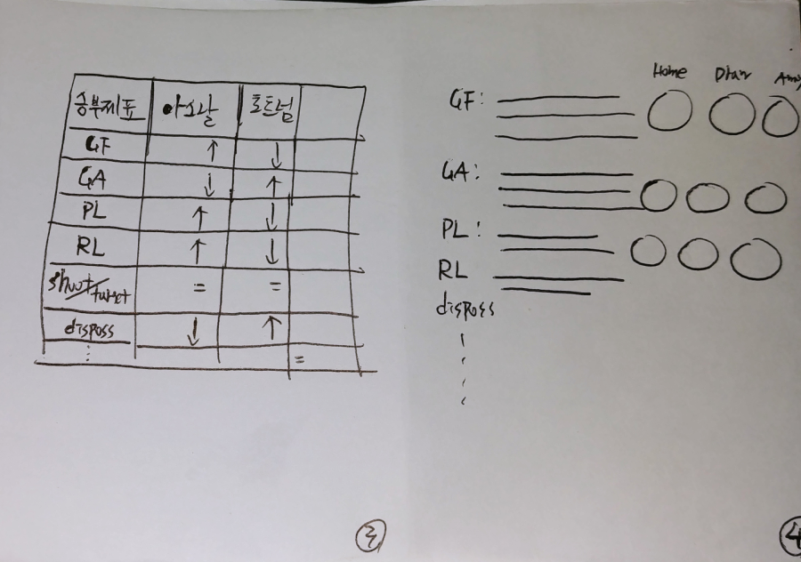
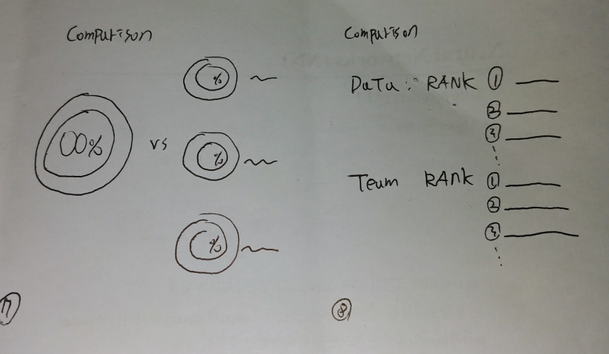
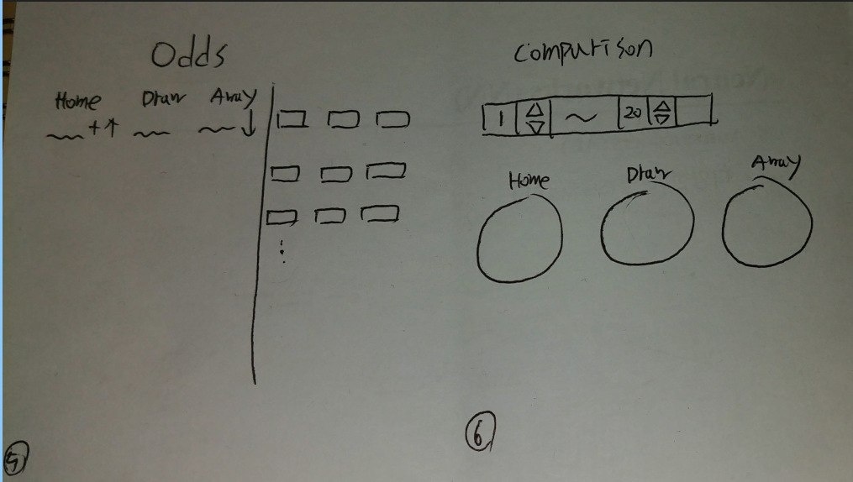
스토리보드
1 메인화면
2 경기 페이지
경기분석표
4 데이터지표 설명
7 타 사이트 적중률 비교
8 데이터,팀 중에 높은 적중률 순위 비교
5 배당률 비교
6 기간 범위내 적중률

Slide 7

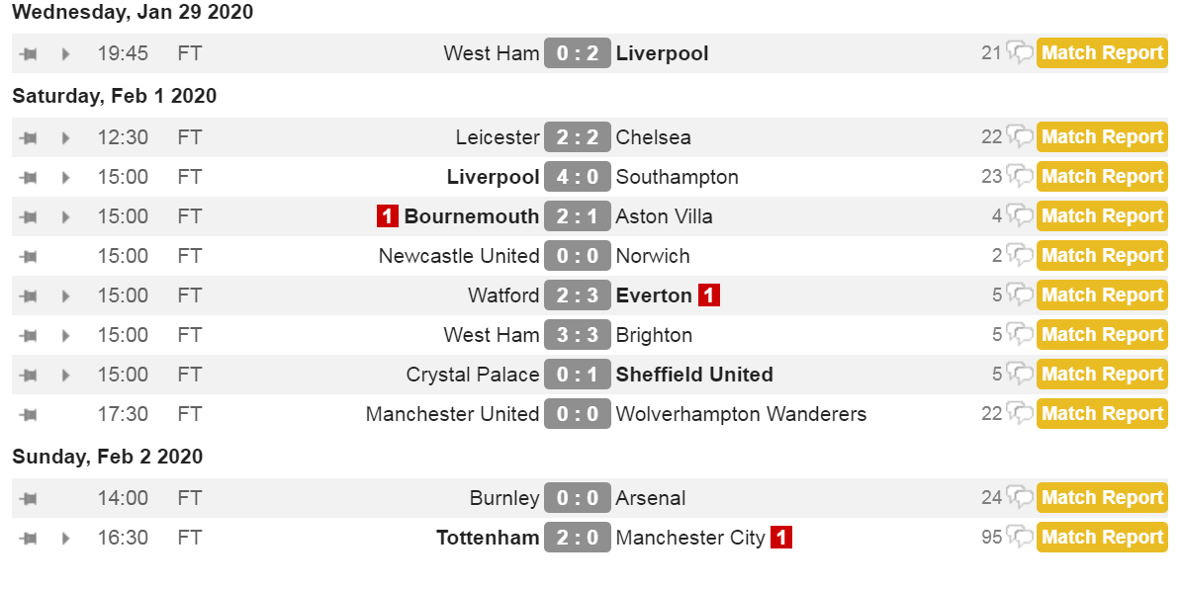
Prototype
Round or Team name
seach

Slide 8



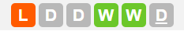
기존의 Prototype
Round or Team name
seach
Man Utd
상대 전적
Home vs Away Away vs Home
1승 1무 1승1무
Wolves
Prediction
승부제표
데이터 상세
배당률
지난 적중률 비교

Slide 9
승부제표
tab2
tab3
tab4
승부제표 | Home | Away | judgment
GF | 1.2 | 1.2 | 0
GA | 1.2 | 1.6 | -0.4
Protecting lead | 0.4 | 0 | 0.4
Non-protecting lead | 0 | 0 | 0
Reversing lead | 0 | 0.2 | -0.2
Shoot/target | 65/27 | 57/17 | 0.12
Dispossession Error | 24 | 20 | 0.18
총계

Slide 10
데이터 상세
+ 데이터지표 설명
tab3
tab4
Man Utd
Wolves
Prediction
최근 경기 대비 양팀간의 GF(득점율) 차이가 없으며 GA(실점율) 역시 득점율구간 대비 승부에 영향을 주지 못하는 오차 범위내에 있음
선제골 리드(Protecting lead)능력은 홈팀이 우세하지만 역전골 리드(Reversing lead)능력이 원정팀이 우세한 관계로 홈팀이 큰 이점을 가져오지 못함
슈팅 대비 유효슛(shoot/target)능력은 홈팀이 근소한 우위를 보이지만 볼 소유(Disposs)능력이 홈팀이 부족하여 상대를 압도하는 경기력은 보이지 못할 것으로 보인다.
양팀의 상대전적을 보아 서로의 홈 어드밴티지를 제외하면 상성은 비등한 편으로, 세부 데이터에서 홈팀인 맨유가 울브스를 상대로 데이터상 우세를 점하지 못하므로 선발라인업의 변수가 없다면 무승부 예상

Slide 11
Odds Comparison
tab2
tab3
tab4
 | Home | Draw | Away
Bet365 | 1.8 | 3.6 | 4.33
Crown | 1.9 | 3.7 | 4.2
10Bet | 1.76 | 3,.5 | 4.15
12bet | 1.7 | 3.6 | 4.2
188bet | 1.7 | 3.66 | 4.23
Ladbrokes | 1.89 | 3.6 | 4.6
HOME DRAW AWAY
1.7 3.65 4.2

Slide 12
Hit ratio Comparison
tab2
tab3
tab4
62%

Slide 13
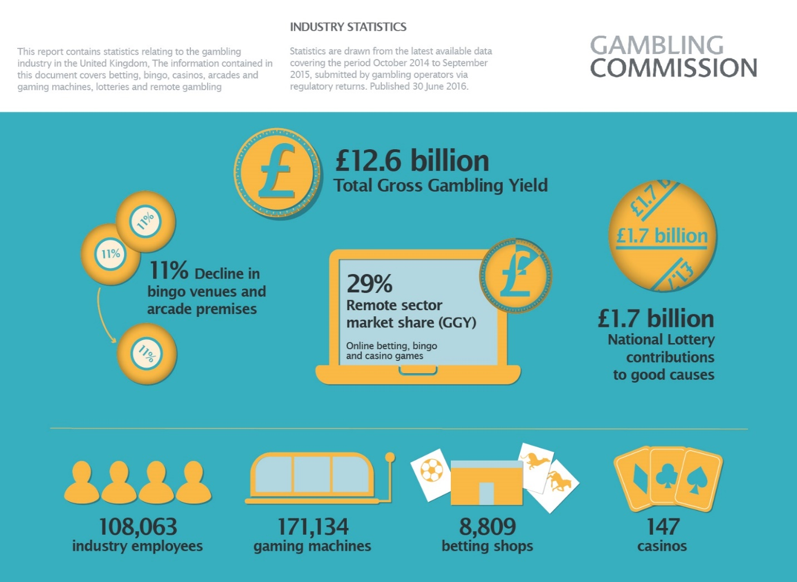
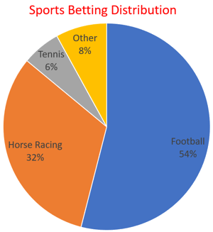
시장조사

Slide 14
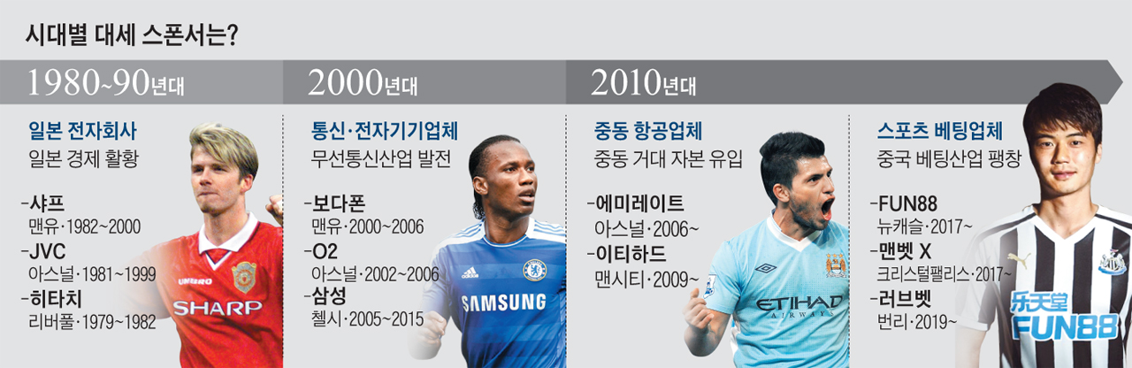
축구 베팅
승부예측은 스포츠베팅 시장과 밀접한 관련,
축구의 나라 영국 베팅시장 약 10조원 규모, 10년전 베팅산업규모 10조규모, 영국 gdp 0.5, 연간 10만개 일자리창출,
1조원대 세수효과, 현재 중계권료 14조, 선수들의 총합 시장가치 12조에 달하는 프리미어리그 20개구단중 절반이 베팅업체 스폰

Slide 15
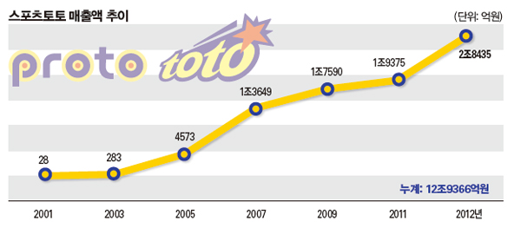
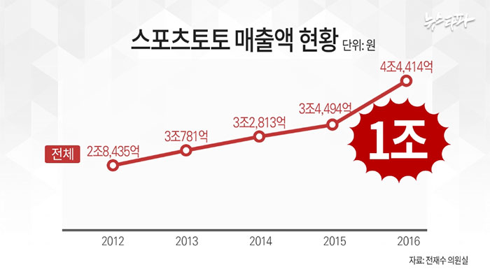
국내 스포츠베팅시장 매출 현황
2001년 축구에서 처음 시작, 18년까지 7조9082억 기금 편입,
고객환급금,사업운영비제외, 국내 문화체육산업 지원

Slide 16
설문조사
승부예측 모델에 대해 궁금한 점이 있나요?
왜 기존의 승부 예측 제공하는 사이트에서 과거예측 내역 및 적중률을 공개하지 않는가?, 공개하지 않는다면 기존의 사이트들과 어떻게 적중률을 비교할 수 있는가
승부예측 모델 개발 및 구현을 통해서 사용자들이 기존과 다르게 얻을 수 있는것은 무엇인가
어떤 경로로 데이터를 수집했는지, 해당 데이터를 수집한 근거, 선정 기준은 무엇인가

Slide 17
프로토타입 대한 평가
경기 선택할시 나오는 Prediction 탭에서 홈,원정,무승부의 예상 승률을 나타낸 그래프를
하나로 줄이고, 해당 경기와 유사한 데이터 패턴을 지닌 기존의 다른 경기결과를 같이 제시
해 비교해주는 것도 좋겠다.
>>해당 경기와 유사한 데이터 패턴을 보이는 기존의 다른 경기와 비교 분석 기능
데이터상세'란 탭에서 예시란을 보니 어떤 데이터지표에서 차이가난다는
건 알겠는데 그것이 확률적으로 두 팀의 승률에
어떻게 차이가 나는지 알려주면 좋겠다.
>>데이터지표에 따라 어떤 팀이 얼마나 유리한 것인지 확률적으로 제시

Slide 18
기존의 Prototype
Round or Team name
seach
Man Utd
상대 전적
Home vs Away Away vs Home
1승 1무 1승1무
Wolves
Prediction
승부제표
데이터 상세
배당률
지난 적중률 비교

Slide 19
개선할 Prototype
Round or Team name
seach
Man Utd
상대 전적
Home vs Away Away vs Home
1승 1무 1승1무
Wolves
Prediction
승부제표
데이터 상세
배당률
지난 적중률 비교
SIMIAR MATCH Search
Season | Round | Home | Away | Score | Predict
18-19 | 10 | -------- | -------- | -------- | -------

Slide 20
승부제표
tab2
tab3
tab4
승부제표 | Home | Away | judgment
GF | 1.2 | 1.2 | 0
GA | 1.2 | 1.6 | -0.4
Protecting lead | 0.4 | 0 | 0.4
Non-protecting lead | 0 | 0 | 0
Reversing lead | 0 | 0.2 | -0.2
Shoot/target | 65/27 | 57/17 | 0.12
Dispossession Error | 24 | 20 | 0.18
총계

Slide 21
데이터 상세
+ 데이터지표 설명
tab3
tab4
Man Utd
Wolves
Prediction
최근 경기 대비 양팀간의 GF(득점율) 차이가 없으며 GA(실점율) 역시 득점율구간 대비 승부에 영향을 주지 못하는 오차 범위내에 있음
선제골 리드(Protecting lead)능력은 홈팀이 우세하지만 역전골 리드(Reversing lead)능력이 원정팀이 우세한 관계로 홈팀이 큰 이점을 가져오지 못함
슈팅 대비 유효슛(shoot/target)능력은 홈팀이 근소한 우위를 보이지만 볼 소유(Disposs)능력이 홈팀이 부족하여 상대를 압도하는 경기력은 보이지 못할 것으로 보인다.
양팀의 상대전적을 보아 서로의 홈 어드밴티지를 제외하면 상성은 비등한 편으로, 세부 데이터에서 홈팀인 맨유가 울브스를 상대로 데이터상 우세를 점하지 못하므로 선발라인업의 변수가 없다면 무승부 예상

Slide 22
데이터 지표 설명
tab2
tab3
tab4
button
GF
GA
Protecting lead
Non-protecting lead
Reversing lead
Shoot/target
Dispossession/Possession
Error

